Slide 1


脑电信号分析及其可视化
姓名：沈韵沨 学号：22460037
2024年10月17日

Slide 2
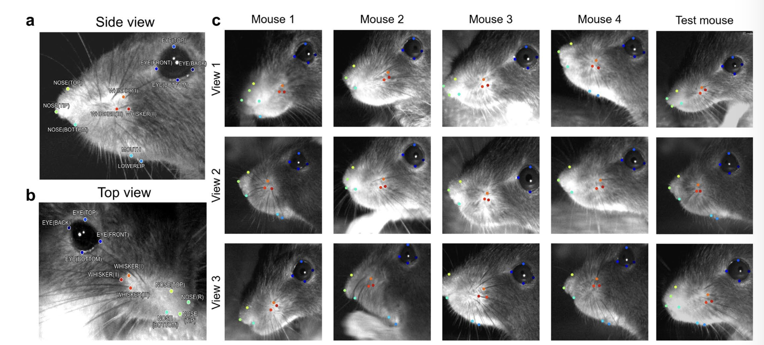
基于神经网络的小鼠面部关键点追踪模型 FaceMap
Notes:
为了量化行为，先前的研究利用固定头部的实验设置的稳定性，计算了原始行为视频的低维特征，使用了视频的主成分（PCs）14,17,20，
或者使用了适合于视频的自动编码器21,22。尽管视频的主成分容易计算，但得到的特征很难解释。
另一种量化口面运动的常见方法是触须跟踪，这可以提供有关触须运动的具体且可解释的信息23–26。
然而，先前用于触须跟踪的方法需要修剪其他触须和/或触须涂色，这可能会改变老鼠的行为，而且它们还需要高速架空摄像头，这在许多实验设置中可能不可用。
另一种替代方法是无标记姿势估计或关键点跟踪。存在一些用于动物一般关键点跟踪的算法27–31，但这些工具中没有专门用于跟踪口面运动的方法。
为了捕捉嗅动作，我们跟踪了与鼻子相关的四个关键点（底部、顶部、尖端和右下角，当在视野中时）。
为了捕捉口部运动，在口部可见时，我们跟踪了两个口部关键点（嘴巴和下唇）。
为了捕捉眼部运动，比如眨眼，我们跟踪了眼睛的四个角落（底部、顶部、前部和后部）。
我们没有跟踪瞳孔，因为在黑暗中瞳孔完全扩张且无法跟踪，而且用更简单的方法跟踪瞳孔会更容易14。
我们收集了许多不同老鼠的短视频数据集，并使用摄像头在多个不同角度进行拍摄。
从这组包含16只老鼠和53个不同视角录制的视频中，我们手动标注了2,500帧（扩展数据图1）。
我们使用了2,400帧来训练网络，并留出了一个测试集，其中包括来自新老鼠多个视角的100帧视频。

Slide 3
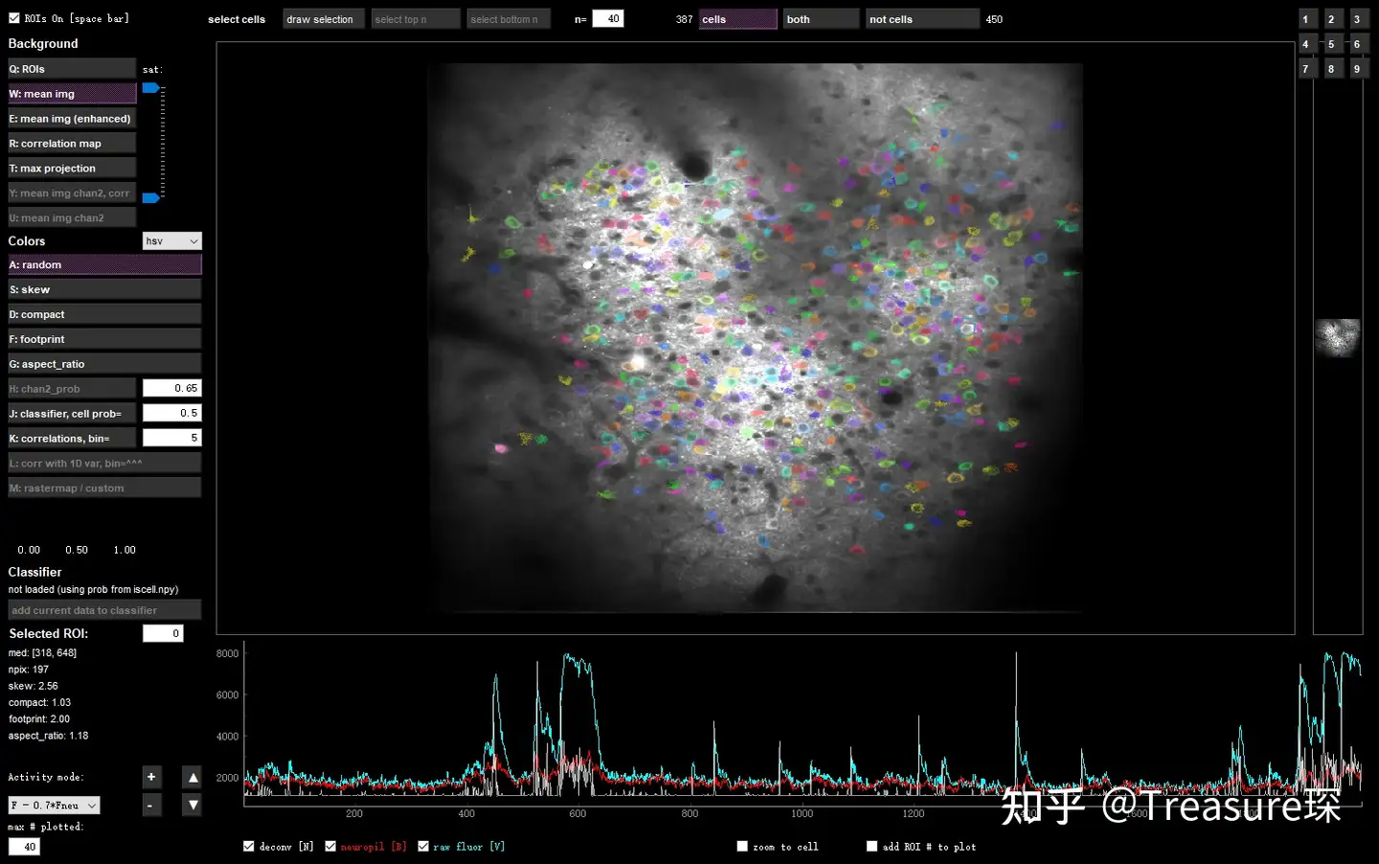
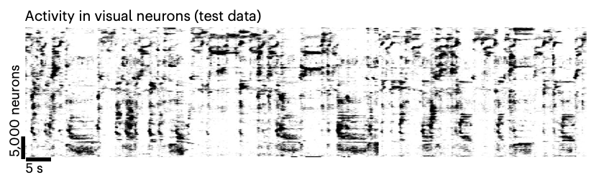
双光子钙成像数据处理
Suite2p
Notes:
双光子钙成像数据处理——Suite2p（安装篇
图像配准、细胞识别和、提取钙信号（浓度激发荧光）以及Spike检测。
小鼠可以自由在一个空气浮动的球上奔跑。小鼠在进行成像前会被训练在球上跑动数次。在录制的第一天，选择了一个视野，使得可以观察到大量神经元，并且有清晰的钙转换。
钙离子在很多生理活动中都发挥着重要作用，除了在肌肉细胞收缩中扮演着重要角色，钙离子也是神经元活动的重要“风向标”之一：当神经元膜电位发生去极化，产生的动作电位传导到神经元轴突末梢时，细胞膜上的电压门控钙离子通道打开，大量钙离子内流，包含神经递质的囊泡由突触前膜释放至后膜，下游神经元就得以接受到上游的信号。

Slide 4
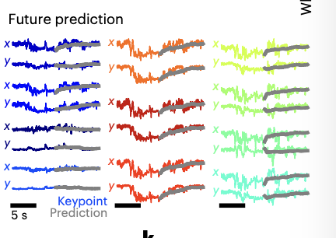
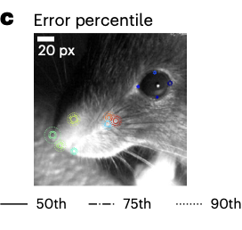
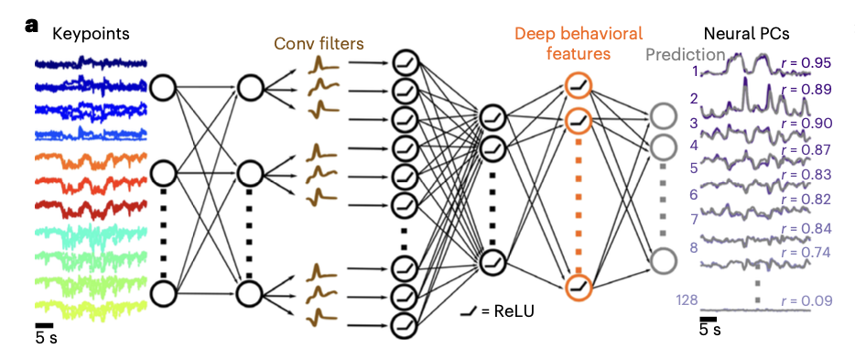
Notes:
Facemap跟踪的关键点捕获了可识别的口腔面部行为，例如眨眼（图1f）、舔动（图1g）和嗅探（图1h），以及其他口腔面部行为。
在神经记录中，使用了图1c中的摄像头视图，因此口腔关键点未包括在分析中，因为它们不可见。
因此，在本研究的其余部分中，我们使用眼睛、触须和鼻子关键点来描述行为和神经活动的方面。
首先，我们调查了口腔面部关键点的时间尺度。为此，我们建立了一个自回归模型来预测未来每个关键点的位置（预测如图1i所示）。

Slide 5







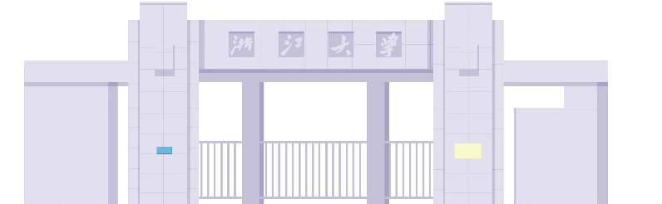

1 背景介绍
脑电信号（Electroencephalography, EEG），也称脑电图，是一种记录大脑活动的方法。通过记录大脑皮层中神经细胞放电产生的电场变化信息，揭示大脑在不同状态下的电活动模式。
目前，EEG 已在 多种疾病的临床诊断、认知功能研究、人机交互、神经反馈治疗 等多个领域得到广泛应用。
Notes:
基于运动想象的BCI系统：肢体运动的执行和想象会影响大脑特定区域感觉运动皮层的节律活动的变化。
比如对于左手的想象动作会导致大脑右半球激活强烈，右手的想象动作会导致大脑左半球激活强烈，而脚的想象动作会导致大脑顶部激发强烈。
根据这些特征可以把运动想象转化成输出指令，用于BCI系统的控制。

Slide 6
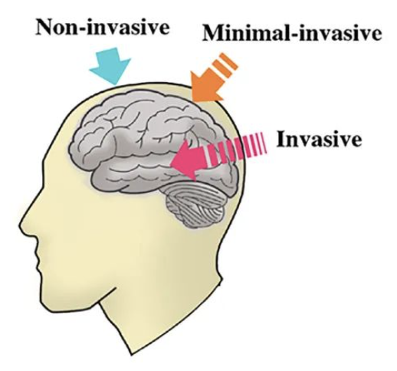
1.1 采集方式
根据 EEG 信号采集过程中 手术对人体的侵入程度，可分为：
非侵入式
（最常见）
作用于 头皮外，无需手术
信号 空间分辨率 较差
半侵入式
植入于 头皮和大脑皮层 之间
植入于 大脑皮层
侵入式
更好的 空间分辨率
更大的 信号带宽
Notes:
功能性磁共振成像 (fMRI)、近红外光谱和正电子发射断层扫描
然而，最成功且最常用的组合是与脑电图的组合，因为它是一种广泛使用的方法，比其他神经成像技术便宜

Slide 7
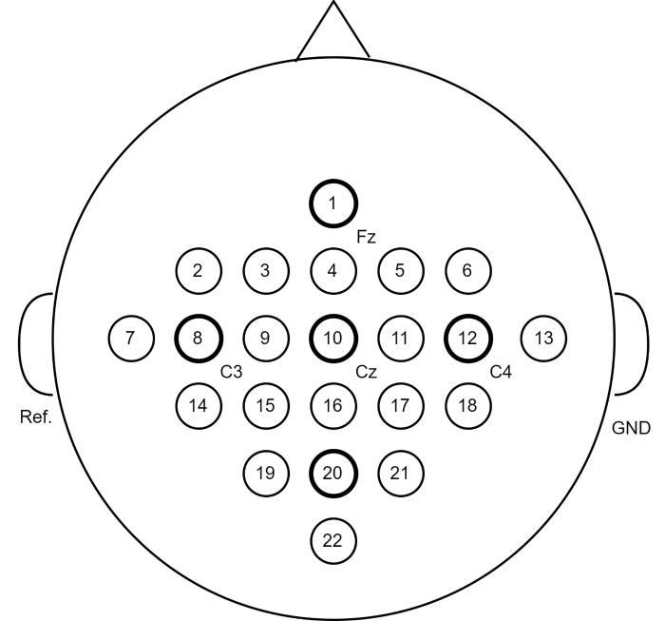
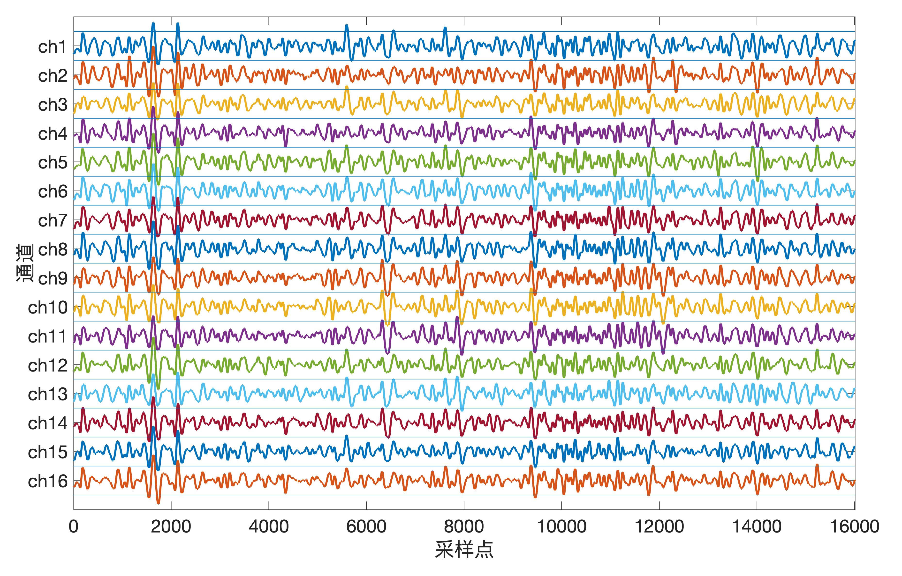
1.1 采集方式
以常见的头皮脑电信号为例，长这样：
EEG 电极位置示意图^{[1]}
通过 MATLAB 绘制的多通道 EEG 时序信号
[1] 宋耀莲,殷喜喆,杨俊.基于时空特征学习Transformer的运动想象脑电解码方法[J].南京大学学报（自然科学版）,2023,59(2):313-321
Notes:
1.EEG信号的数据本质
1）原始的EEG数据是由很多个样本点数所构成的一个有限的离散的时间序列数据。至于样本点数的多少，则由采样率所决定，比如采样率为1000Hz，那么每秒就有1000个数据样本点。
2）每个样本点数据代表的是脑电波幅的大小，物理学上称为电压值，单位为伏特（V），由于脑电信号通常较弱，所以更常使用的单位为微伏（uV）。

Slide 8
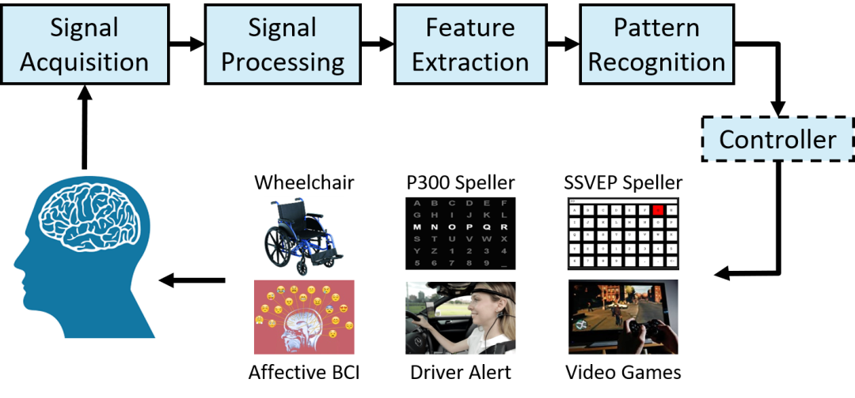
1.2 处理流程
换成一些端到端模型

Slide 9
2.1 存在的挑战
信噪比低 EEG信号较弱，容易受到环境噪声、生理伪迹等干扰
空间分辨率有限 受头皮电极的数量和布局限制，信号空间分辨率较低
空间精确度低 电极活动是大脑各区域产生的不同信号的混合
个体差异 不同个体的脑电信号存在显著差异，导致分类和预测任务
的准确性受限
Notes:
尽管EEG具有非侵入性、时域分辨率高等优点，但它在信号处理和分析方面仍面临一些挑战：
信噪比：EEG信号中会掺杂着与脑活动无关的电信号。
前者可以通过精心设计记录系统和严格遵守记录程序来尽可能地避免
来自于被试体内的一些生理活动，如眼电伪迹，舌电伪迹、肌电伪迹、脉搏伪迹和出汗伪迹等，则比较难以去除
---
脑电图的优点是它具有良好的时间分辨率。
在一秒钟内，可以在不同传感器上拍摄上千张电子活动的快照

Slide 10
2.2 预处理
滤波 消除高频噪声和低频漂移
通过 50Hz 陷波滤波器消除电力系统导致的工频干扰
去伪迹 通过 独立成分分析（ICA） 去除眼动、肌电等干扰
去除距均值两个标准差以外的极端值
降采样 减少数据量和计算量
Notes:
ICA 可能是最流行的 BSS 方法，用于从 EEG 数据中去除伪影
ICA 是一种数据驱动的方法，用于寻找非高斯的统计独立成分。ICA关注于分离出混合的信号源，这些源是假定在统计上是独立的。
在脑电图中，电极或传感器记录的是来自大脑神经元源的电反应和伪影等杂散活动的混合。
然后，原则上，ICA 可用于根据其拓扑结构、时间进程和样本分布来识别代表伪影的成分。然后可以从数据中减去代表伪影的成分
成分判断： 头动成分 判断依据：
在头皮地形图中分布在周围；
在ERP图像中呈现长条状；
随机分布；
在单个trial里有非常明显(非常长)的飘移。

Slide 11
2.3 传统分析方法
时域分析 事件相关电位（ERP）：观察特定任务下脑电信号的波形变化
频域分析 傅里叶变换（FFT）：分析脑电信号的频率成分
功率谱密度（PSD）：分析脑电信号的能量分布
时频分析 短时傅里叶变换（STFT）：分析脑电信号随时间变化的频率成分
小波变换：提供更好的时频分辨率

Slide 12
2.3 其他分析方法
基于机器学习的方法
通过 SVM、决策树、随机森林等传统机器学习方法进行分类、预测。
基于深度学习的方法
基于 CNN、LSTM、Transformer 实现端到端模型，简化特征提取过程。

Slide 13
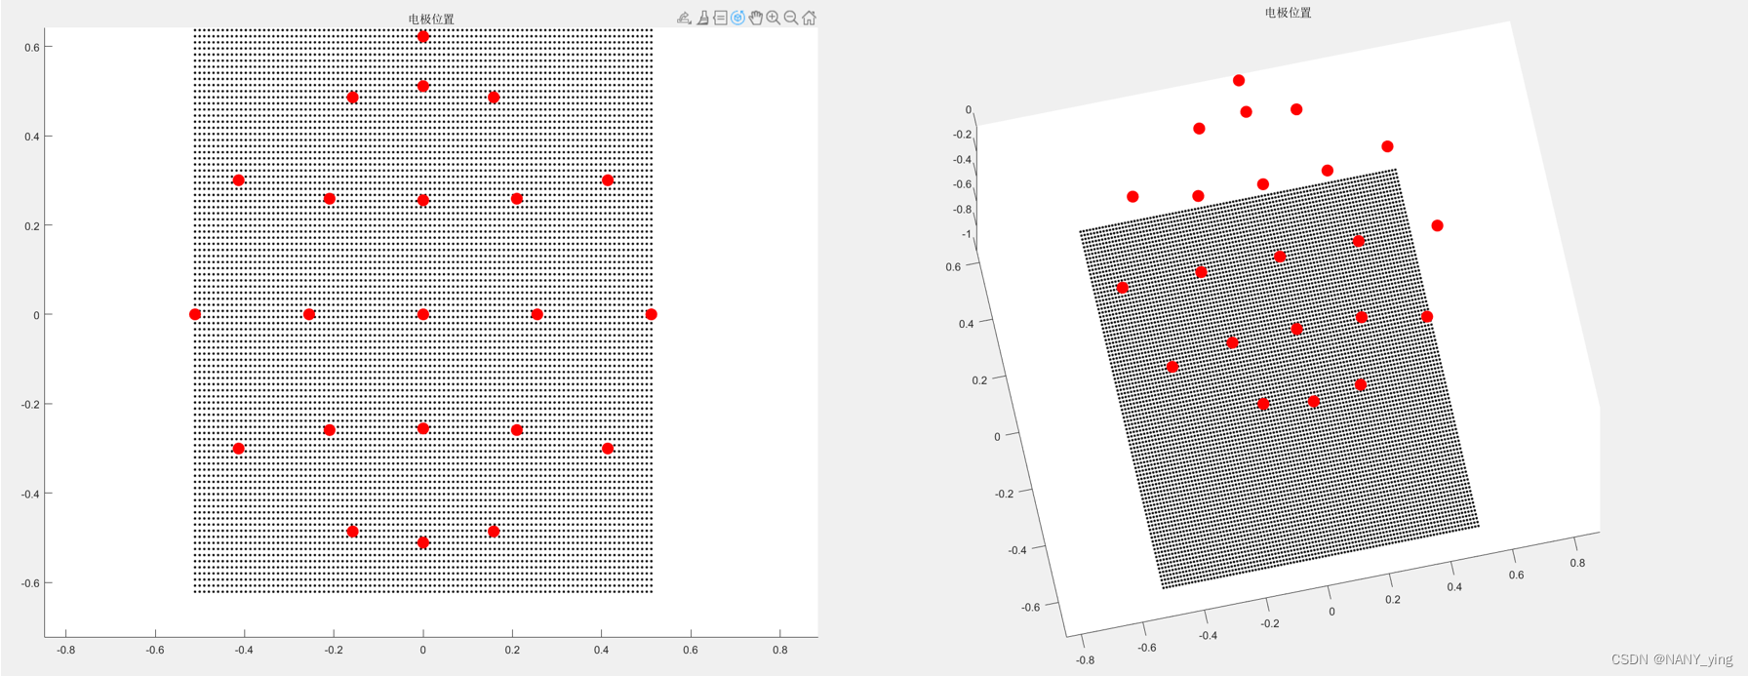
3 可视化
线性插值
Notes:
其中，红色的就是电极的位置，黑色的点就是通过插值函数之后得到的个个点的位置，
简单地来说就是，EEG信号文件以及loc文件是无法绘制出我们想要的脑地形图的
，我们需要在各个点（红花点）之间创建新的点（黑点），利用插值函数，使这些黑点有值，在绘制等高线图就可以了。

Slide 14
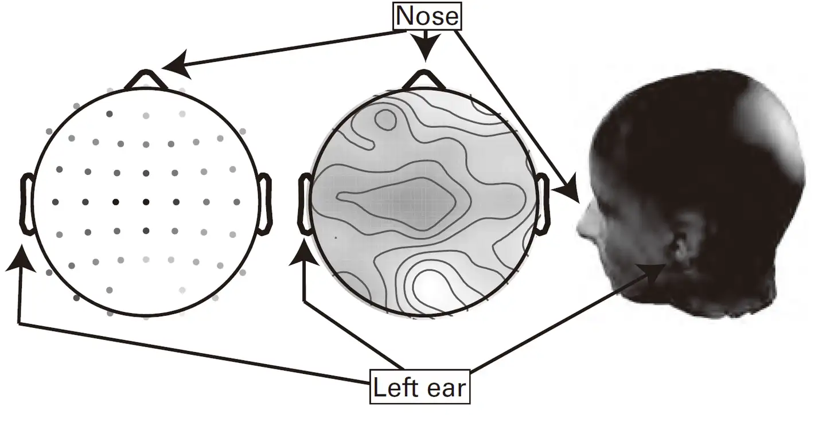
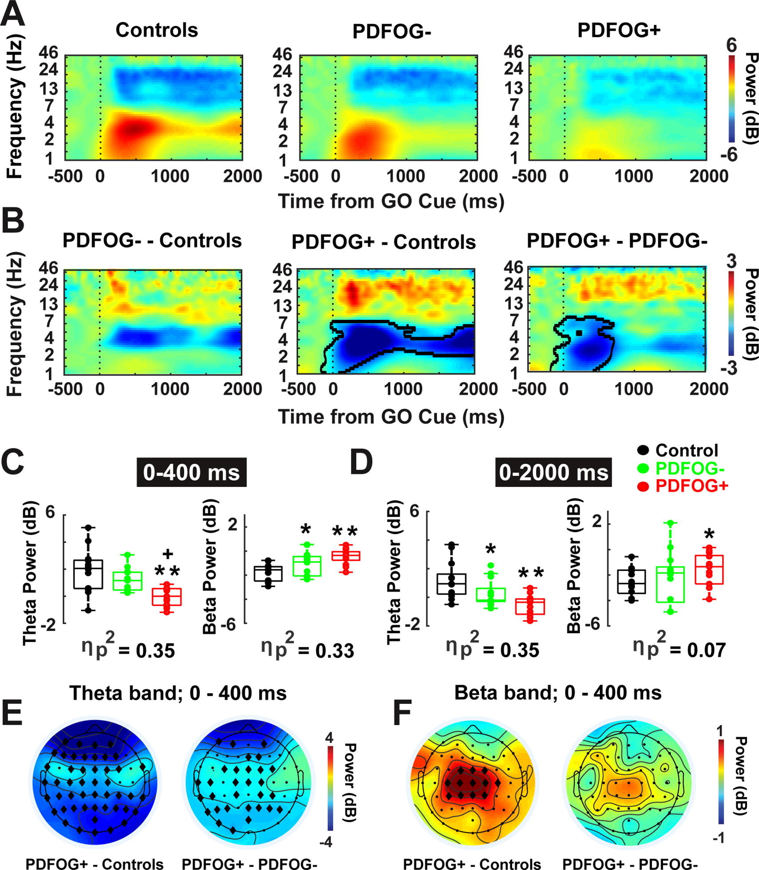
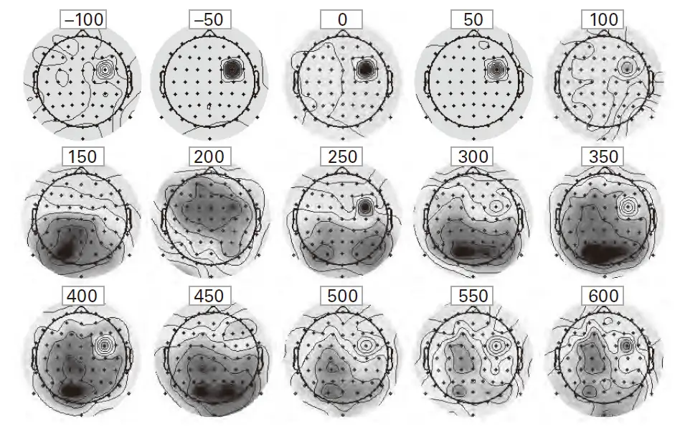
3 可视化
[1] Cohen M X. Analyzing neural time series data: theory and practice[M]. MIT press, 2014.
[2] Singh A, Cole R C, Espinoza A I, et al. Frontal theta and beta oscillations during lower-limb movement in Parkinson’s disease[J]. Clinical Neurophysiology, 2020, 131(3): 694-702.
Notes:
用相同的数据显示地形图上的点（左）或在表面上插值（中间和右边）。
显然，插值图更易于解释。二维图显示了来自所有或大多数电极的数据；
3-D图（右）看起来更逼真，但部分头皮的数据晦涩难懂。标明了鼻子和左耳的位置，以利于定位和比较。
大多数地形图都是二维（2-D）。要解释二维地形图，请看一下该图，就好像您俯视某人的头顶一样，鼻子在图的顶部，左耳和右耳分别在左侧和右侧。有时会显示3-D地形图。 2-D和3-D地形图各具有优缺点。二维图在解剖学意义上解释起来不太直观，但同时显示了所有或大多数电极的活动。三维图更易于解释，看起来更美观，但它们仅显示三分之一的头部活动。需要多个视图才能显示完整的地形分布。

Slide 15
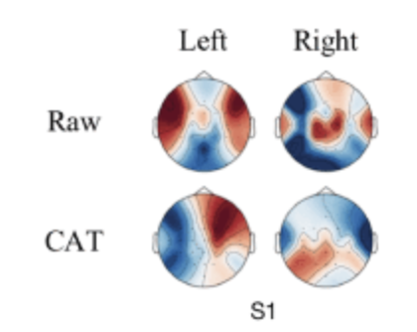
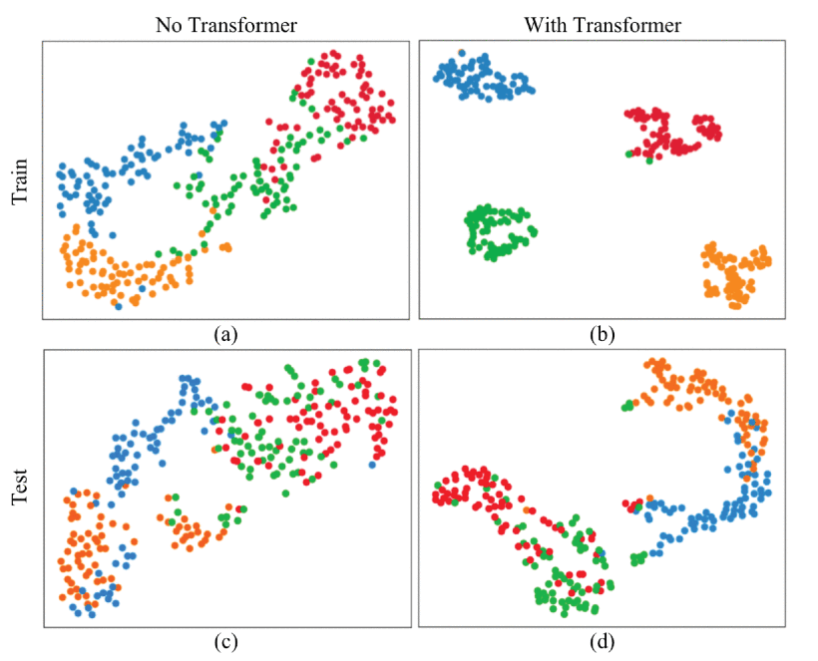
4 展望
1. 提高可解释性
2. 融合多模态神经成像技术，提供更全面的大脑信息
Notes:
原始 EEG 拓扑图对每个受试者的所有试验取平均值，Transformer 模块在输入 EEG 上的类激活映射 (CAM)，我们设计的类激活拓扑图 (CAT) 用来显示 CAM 加权 EEG。原始图显示整个试验过程中许多区域都被激活。
类激活映射（Class Activation Mapping，简称CAM）是一种在深度学习中用于可视化卷积神经网络（CNN）决策过程的技术。它通过生成热力图来展示模型在图像识别任务中关注的区域，从而帮助研究者理解模型的行为。
我们惊讶地发现了事件相关去同步 (ERD) 和事件相关同步 (ERS) 现象。与不规则的原始脑电图拓扑图相比，第一名和第八名等几个受试者的CAT中观察到明显的对侧激活和同侧抑制。
---
t分布随机邻域嵌入（t-SNE）是一种流行的统计降维和可视化方法。
数据集I中主题1在有无Transformer充分训练之后的特征分布如图7所示。
我们可以看到，对于训练数据，在没有Transformer的帮助下，不同类别的特征比较接近。加入Transformer之后，类别间距离变大，类别内距离变小，如图7（b）所示。另一方面，在没有Transformer的情况下，类别之间的混叠很明显，使得图7（d）中的类别边界更加清晰。
---
融合多模态神经成像技术：结合功能磁共振成像（fMRI）、脑磁图（MEG）等技术，提供更全面的大脑信息。

Slide 16
Thanks！

